Slide 1
Tetris2 — Строй коммунизм не выходя из дома!
Выполнили: Пронюк Георгий, Мусаев Георгий, Смирнов Степан

Slide 2
Идея проекта
Однажды в школе мне стало скучно, и я решил себя занять. Я начал рисовать на листке фигуры из клеточек, как в морском бою. И тут меня осенило.. А что, если взять определенный набор фигур и заполнять ими пустое пространство? Так и началась история создания второй, неофицальной части легендарной игры. Неудивительно, что все быстро пришло к шуткам про Советский союз. Было решено сделать компьютерную игру с юмористическим сюжетом.

Slide 3
Сюжет
2044 Год, крах капитализма. По всему миру остались одни обломки небоскребов, построенных в лучшие годы. Мы играем за инженера Ростислава — помешанного коммуниста. Его задача — строить новые жилые комплексы. Но ресурсов не очень-то и много, поэтому приходится экономить — строить дома на месте обломков зданий.

Slide 4
Описание
Геймплей заключается в том, чтобы за наименьшее количество времени застроить фигурами 2d пространство, избегая препятствий. Игрок появляется на уровне и управляет персонажем "Ростислав". В вооружении у игрока разнообразные фигуры, состоящие из прямоугольников.Их можно устанавливать на игровое поле и поворачивать. Фигуры надо расставить так, чтобы из них получился ровный прямоугольник.Но, на игровом поле уже находятся предустановленные объекты - останки капиталистических зданий. Их, к сожалению, не получится убрать, и строить хрущевку придется учитывая препятсвия, застраивая их выданными фигурами.

Slide 5
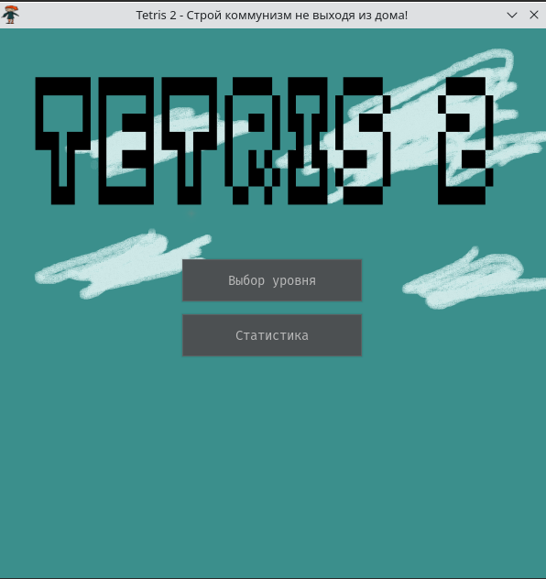
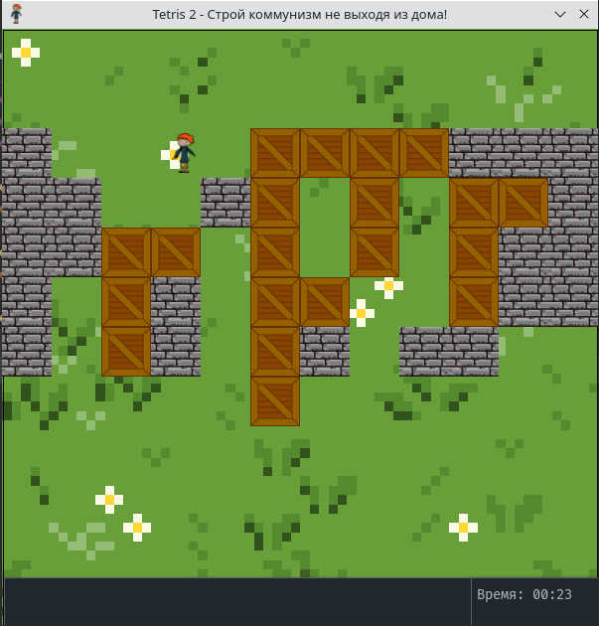
Скриншоты

Slide 6
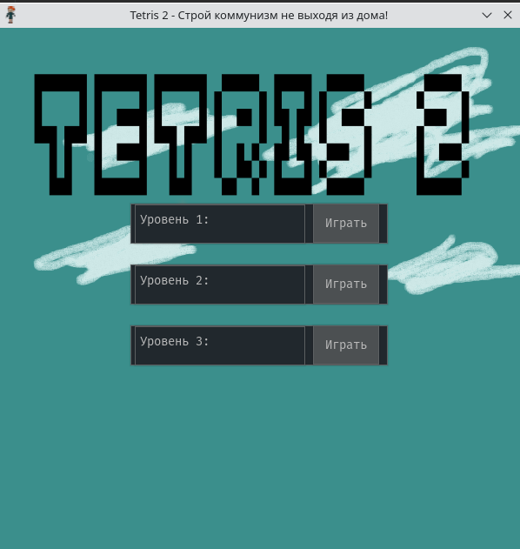
Скриншоты

Slide 7
Функционал
Главное меню, где можно выбрать уровень или посмотреть статистику
Управление персонажем: перемещение влево, вправо и вверх, установка объектов
Сохранение и просмотр статистики (время прохождения уровня)

Slide 8
Использованные технологии
PyGame — великий и ужасный. Движок игры
PyGameGUI — интерфейсы в игре
Sqlite — Для хранения статистики

Slide 9
Выводы
Разработан первый прототип игры. (пока нет) Все же, у нас есть планы на будущее. В наших планах:
Свой редактор уровней
Больше возможностей у игрока, (всевозможные усилители, трюки и т.д)
Настройки игры

Slide 10
Спасибо за внимание!

